Slide 1

无剑100开源平台软件SDK介绍

Slide 2
目录
Wujian100 sdk介绍
FPGA简介
编译及实战演示
赛题软件开发说明

Slide 3
Wujian100
Wujian100是平头哥开源的一个基于RISCV架构的芯片设计平台。
面向低功耗微控制芯片(MCU)领域
提供基础硬件代码和配套软件代码(sdk)
提供多种IP以及驱动
采用MIT开源协议
官方开源地址
https://github.com/T-head-Semi/wujian100_open
工具链及CDK下载地址
https://www.t-head.cn/product/mcu-platform?spm=a2ouz.12987052.0.0.167548abiiSAQs

Slide 4
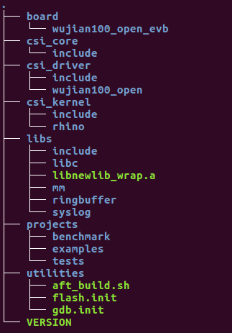
Wujian100sdk
wujian100 sdk 为wujian100平台的软件开发包。
包含CPU核、芯片驱动程序、操作系统内核等
快速对wujian100-open进行测试与评估
参考SDK中集成的各种常用组件以及示例程序进行应用开发，快速形成产品方案
目录结构

Slide 5
目录说明
board
与硬件相关的板级配置信息，如管脚复用等
csi_core
与cpu core相关配置，如开/关中断等
csi_driver
外设驱动，如uart/spi等
csi_kernel
内置alios thing rhino内核，及csi标准内核接口封装
Libs
基本c库实现等
Projects
示例及测试工程

Slide 6
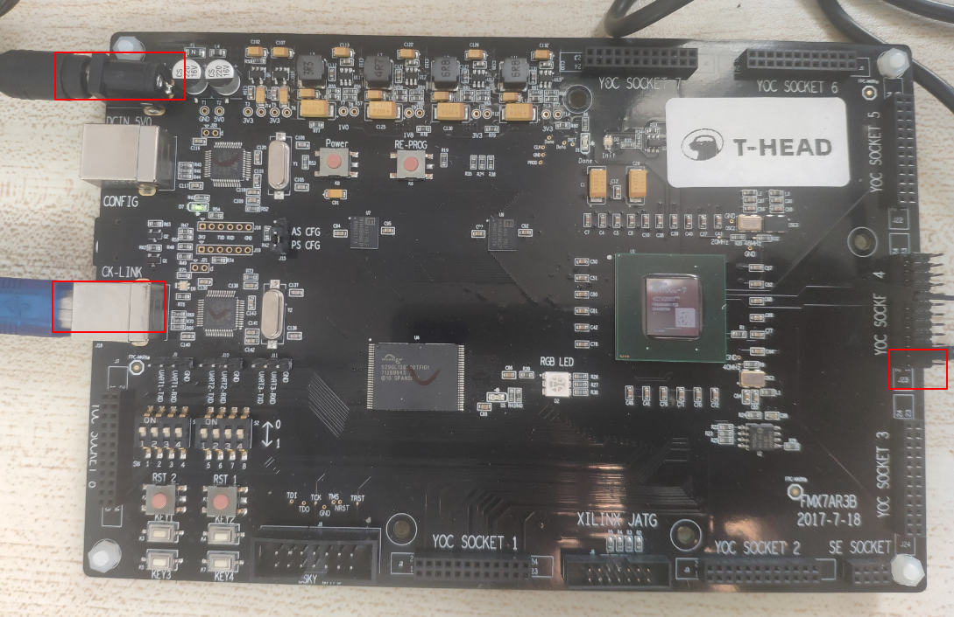
FPGA简介
基于Xilinx Artix-7系列FPGA
两片16M PSRAM
两片16M NOR FLASH
内置32KB+192KB SRAM
CKLink
带有C-SKY调试JTAG接口和FPGA JTAG接口
8个YOC接口
3个UART接口
1个TF卡座，用于存放bit文件，进行FPGA Slave Serial Configure
4个用户可用的按键，2个4位拨码开关，1个RGB LED

Slide 7
编译工具
两种编译调试方式
windows下采用CDK集成开发环境
Linux下采用命令行方式(安装riscv交叉编译工具链)
下载riscv64-elf-x86_64-20190731.tar.gz
mkdir -p /opt/riscv64-elf-x86_64-20190731
sudo tar zxvf riscv64-elf-x86_64-20190731.tar.gz -C /opt/riscv64-elf-x86_64-20190731
编辑~/.bashrc设置环境变量，将export PATH=“/opt/riscv64-elf-x86_64-20190731/bin:$PATH”添加到最后一行
source ~/.bashrc使得环境变量生效
工具链及CDK下载地址
https://www.t-head.cn/product/mcu-platform?spm=a2ouz.12987052.0.0.167548abiiSAQs

Slide 8
实战演示
示例工程编译/运行
单步/断点调试等基本调试技巧

Slide 9
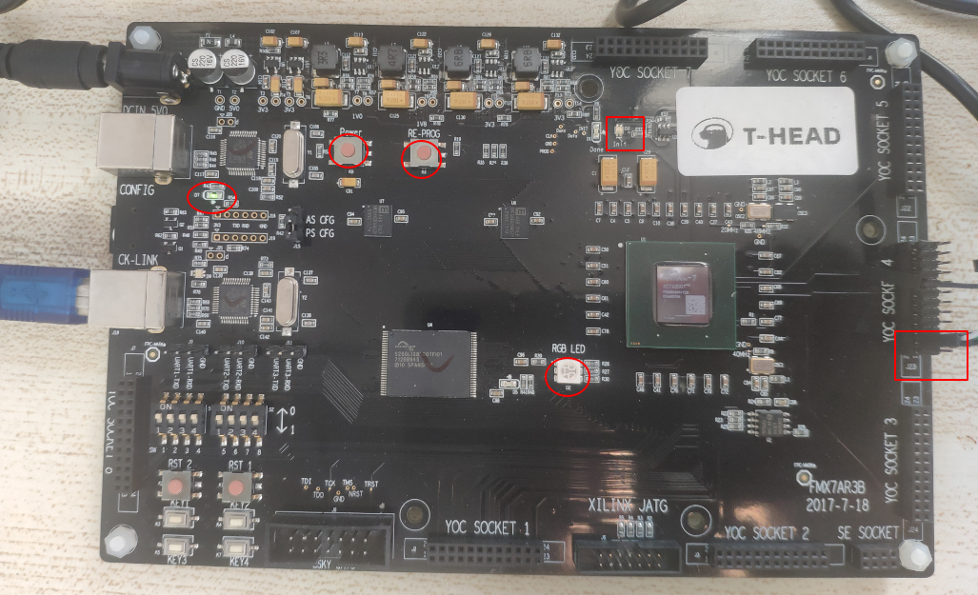
程序load
1、将开发板上靠近电源接口的方口USB口连接到电脑上
2、开发板接入电源后轻按power键上电
3、轻按RE-PROG键配置FPGA
4、开发板上D7 LED等开始快速闪烁，表示正在配置FPGA(大
概等待15s左右配置ok)
5、配置完成之后，D7 LED停止闪烁。D2 RGB LED亮表示
配置正确
6、FPGA准备好后，可通过cdk或命令行下载程序
注意：串口打印可使用套件内的串口线连接开发板
的J23端口。串口的rx、tx分别连接开发板的J23端
口的3、4

Slide 10
赛题软件开发说明
题目1：基于无剑100开源平台软硬件结合实现电机控制
需要实现包含计算控制，电机驱动的完整电机控制方案
使用PWM对电机各相的输出进行控制，建议使用57系列步进电机降低电机控制部分实现的复杂度
可选择使用GPIO实现按键拨码开关控制，或uart连接上位主机对电机进行控制
保证电机可以在指定频率下顺畅的完成启动，变速，角度控制等操作

Slide 11
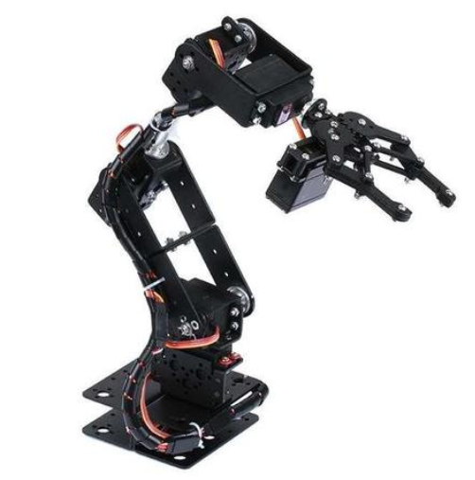

电机控制应用
广泛应用于家电，工业生成，基建设施等各类场景
针对不同的应用场景，有各类不同的电机结构实现，其特性也各不相同
如步进电机精度高，启停控制简单，转速和力矩较低。适用于机械臂，打印机，传送带等场景

Slide 12

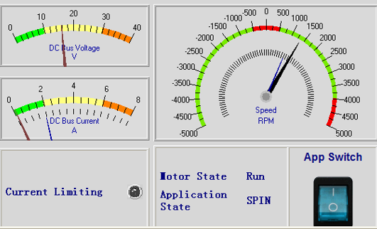
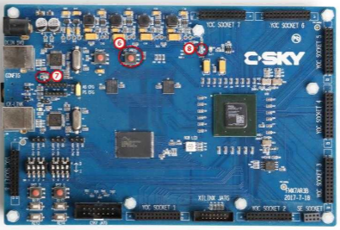
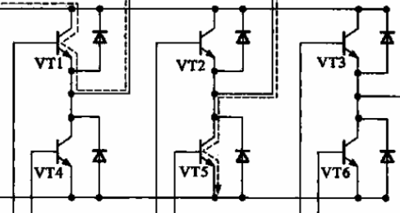

电机控制组件举例
电机
按键输入控制
电机各相输出和数据采集
控制软件
通信接口
PWM
上位机
电机驱动电路
无剑100开发板

Slide 13
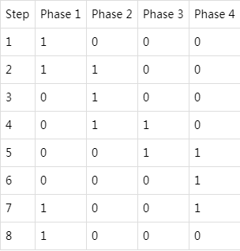
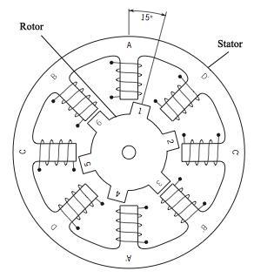
步进电机简介
分反应式，永磁式，混合式几类
通过电路控制步进电机每相绕组以一定的时序正向或反向通电， 使得电机正向/反向旋转，或者锁定。
每次输入电流发生变化，会按照电机的步进角大小进行转动如1.8度，0.72度等等

Slide 14



简单的电机状态控制
加减速
方向控制
角度控制
启动
运行
静止
过压
过流
高温
信号错误
飞轮
错误

Slide 15
赛题软件开发说明
题目2：基于无剑100开源平台软硬件结合实现音频播放
完成I2S控制器实现
通过I2S传输音频数据，通过I2C控制外置CODEC模块
外置codec模块不限类型
mp3解码可采用libmad、pvmp3等开源解码库
根据实际硬件设计情况mp3文件可存放在sd卡/内存中
保证音频流畅播放
给出MP3(44.1k/stereo/128kbps)解码CPU带宽指标(可基于coretimer计算)

Slide 16
赛题软件开发说明
题目2：基于无剑100开源平台软硬件结合实现音频播放
完成I2S控制器实现
通过I2S传输音频数据，通过I2C控制外置CODEC模块
外置codec模块不限类型
mp3解码可采用libmad、pvmp3等开源解码库
根据实际硬件设计情况mp3文件可存放在sd卡/内存中
保证音频流畅播放
给出MP3(44.1k/stereo/128kbps)解码CPU带宽指标(可基于coretimer计算)

Slide 17
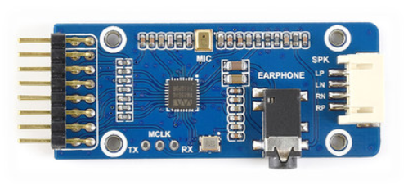
外置codec举例
WM8960
音频编解码芯片，提供A/D,D/A转换，mixer混音器功能，具有立体声功能，带左右声道和喇叭。

Slide 18

thanks

